Slide 1
BIOMATERIALS
오늘의 논문
Biomaterials에 실린 새 연구입니다
2026 Sep 7 | 매일 아침 탈모 연구 한 편
Notes:
[hook] 약 4초
대본: 오늘의 논문 Biomaterials에 실린 새 연구입니다
연출 노트: 0.5초 안에 스크롤을 멈추게 하는 구간. 숫자를 크게 읽어준다.

Slide 2
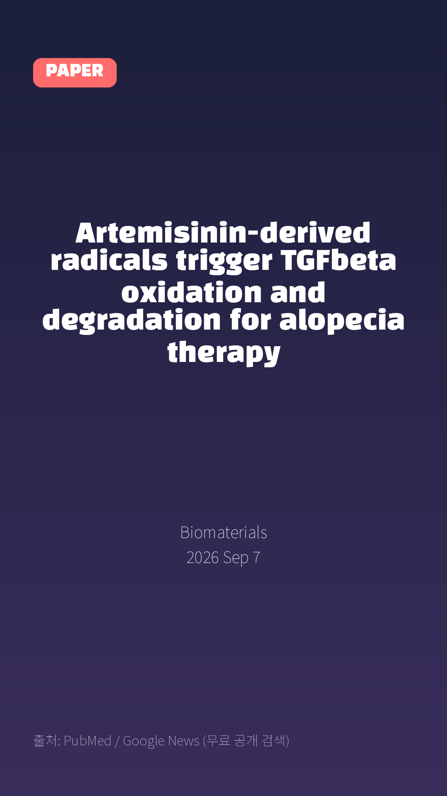
Artemisinin-derived radicals trigger TGFβ oxidation and degradation for alopecia therapy
Biomaterials · 2026 Sep 7
Notes:
[paper_intro] 약 8초
대본: 《Biomaterials》 - Artemisinin-derived radicals trigger TGFβ oxidation and degradation for alopecia therapy
연출 노트: 출처를 분명히 밝혀 신뢰를 준다.

Slide 3

Protein oxidation orchestrates hair follicle anagen transition and regeneration by mediating the activation or degradation of target proteins.
Notes:
[key_finding_1] 약 10초
대본: Protein oxidation orchestrates hair follicle anagen transition and regeneration by mediating the activation or degradation of target proteins.
연출 노트: 핵심 포인트 1. 자막을 끊어 읽는다.

Slide 4

However, current oxidative strategies primarily rely on exogenous reactive oxygen species (ROS) supplementation, which is plagued by poor selectivity and severe off-target oxidative damage.
Notes:
[key_finding_2] 약 10초
대본: However, current oxidative strategies primarily rely on exogenous reactive oxygen species (ROS) supplementation, which is plagued by poor selectivity and severe off-target oxidative damage.
연출 노트: 핵심 포인트 2.

Slide 5

탈모 연구, 매일 쉽게 정리해드립니다 🙂
Notes:
[my_take] 약 10초
대본: 탈모 연구, 매일 쉽게 정리해드립니다 🙂
연출 노트: 본인 사진 + 코멘트. 문구를 직접 바꿔 쓰세요.

Slide 6
더 자세한 내용은 원문 링크에서 확인하세요. 매일 새로운 탈모 연구, 팔로우하고 놓치지 마세요!
Notes:
[cta] 약 8초
대본: 더 자세한 내용은 원문 링크에서 확인하세요. 매일 새로운 탈모 연구, 팔로우하고 놓치지 마세요!
연출 노트: 원문 링크는 고정 댓글로 안내.

Slide 7
본문 요약 (편집용)
◆ 배경 — Background (자동 구분)
· Protein oxidation orchestrates hair follicle anagen transition and regeneration by mediating the activation or degradation of target proteins.
· However, current oxidative strategies primarily rely on exogenous reactive oxygen species (ROS) supplementation, which is plagued by poor selectivity and severe off-target oxidative damage.
◆ 주요 결과 — Results (자동 구분)
· Herein, we propose a targeted protein oxidation strategy for the treatment of androgenetic alopecia (AGA), and engineer artemisinin (ART)-based lipid nanoparticles (EPC/CS@ART NPs) via self-assembly of cholesterol (CS), egg phosphatidylcholine (EPC), and ART.
· These nanoparticles achieve efficient penetration into human dermal papilla cells (hDPCs) within the hair follicular regions.
· Upon internalization, ART responds to the intracellular metal ion microenvironment to generate ART-derived radicals, which potently promote hDPCs proliferation and ex vivo hair shaft elongation.
· Mechanistically, ART-derived radicals preferentially interact with TGFβ via spatial structural matching, and subsequently induce oxidative modification of TGFβ and its degradation predominantly through the ubiquitin-proteasome system (UPS), thereby blocking the Smad2/3 signaling pathway.
· In vivo AGA models further confirmed that EPC/CS@ART NPs exerted robust hair regeneration efficacy.
Notes:
편집 참고용 슬라이드입니다. 영상에는 쓰지 않아도 됩니다.
원문 영어 문장을 그대로 발췌했으므로 번역·검수 후 사용하세요.

Slide 8
본문 요약 (편집용)
◆ 결론 — Conclusion (자동 구분)
· This protein oxidation strategy not only presents a novel therapeutic approach for AGA treatment but also expands the therapeutic potential of artemisinin-based nanomedicine.
Notes:
편집 참고용 슬라이드입니다. 영상에는 쓰지 않아도 됩니다.
원문 영어 문장을 그대로 발췌했으므로 번역·검수 후 사용하세요.

Slide 9
출처
[출처]
논문: Artemisinin-derived radicals trigger TGFβ oxidation and degradation for alopecia therapy
게재: Biomaterials
원문: https://pubmed.ncbi.nlm.nih.gov/42731548/
[이미지 출처]
- Male pattern baldness.jpg / Originally uploaded by Lkinkade (Transferred by XenonX3) / CC BY-SA 2.5
https://commons.wikimedia.org/wiki/File:Male_pattern_baldness.jpg
- Male-pattern hair loss.jpg / BlaiserPascal / CC BY-SA 4.0
https://commons.wikimedia.org/wiki/File:Male-pattern_hair_loss.jpg
※ CC BY-SA 이미지가 포함되어 있습니다. 저작자 표시가 필수이며,
동일조건변경허락(ShareAlike) 조항이 영상 전체에 적용될 수 있으니
상업적 이용 시 해당 이미지를 교체하는 편이 안전합니다.

